Slide 1
第15章 代数系统
中国海洋大学 计算机系

Slide 2
2.
设A={0,1}, °为函数的合成运算,试给出A上所有的函
数关于°运算的运算表.
解 A→A={f₀, f₁, f₂, f₃}，其中
f₀={<0,0>,<1,1>}, f₁={<0,0>,<1,0>},
f₂={<0,1>,<1,0>}, f₃={<0,1>,<1,1>}
° | f0 | f1 | f2 | f3
f0 | f0 | f1 | f2 | f3
f1 | f1 | f1 | f1 | f1
f2 | f2 | f3 | f0 | f1
f3 | f3 | f3 | f3 | f3

Slide 3
3.
设A={1,2,…n}, τ为A上的一元运算. ∀i∈A有τ(i)=(i+1)modn.称代数系统<A, τ >为时钟代数.当n=5时给出τ 的运算表.
解
τ
1 | 2
2 | 3
3 | 4
4 | 0
5 | 1

Slide 4
4.
(1) 封闭,满足消去律.
(2) 封闭,满足交换、结合、消去,单位元是1.
(3) 加法不封闭,乘法封闭,乘法满足交换、结合、消去,单位元是1.
(4) 矩阵加法和乘法都封闭；
加法满足交换、结合、消去,单位元是零阵;
乘法满足结合律,当n=1时,矩阵乘法还满足交换律和消去律；单位元是n阶单位阵，零元是n阶零阵.
矩阵乘法对矩阵加法满足分配律.

Slide 5
4(续)
(5)实可逆矩阵加法不封闭.
乘法都封闭；
乘法满足结合律,消去律.单位元是n阶单位阵,零元是n阶零阵.
当n=1时,矩阵乘法满足交换律.
(6) 加法和乘法都封闭.
加法和乘法都满足交换律、结合律与消去律；
乘法对加法满足分配律;
加法单位元是0;
乘法零元是0,仅当n=1时,乘法单位元是1.
(7) 不封闭.

Slide 6
4(续)
(8) 封闭;满足结合律、幂等律；
当n=1时,运算满足交换律和消去律,单位元和零元都是a₁.
(9) 合成运算封闭; 满足结合律,单位元是I_{A},零元是∅.
当|A|=0时,R(A)={∅},合成运算满足交换律、结合律、幂等律,单位元和零元都是∅.
当|A|=1时,R(A)={∅, I_{A}},合成运算满足交换律、结合律、幂等律,单位元是I_{A},零元都是∅.
(10) 两个运算都封闭;两个运算都满足交换律、结合律和幂等律.互相可分配，满足吸收律，1是求最小公倍数运算的单位元，也是求最大公约数的零元。

Slide 7
Exercises 5
设A={a,b,c},a,b,c∈R.能否确定a,b,c的值，使得
（1）A对普通加法封闭；
（2）A对普通乘法封闭.
解
(1) 不能
(2) A={0,1,-1}

Slide 8
Exercises 7
解 能构成代数系统的充要条件是封闭性。
(1) 显然满足封闭性,所以<Z⁺,ο>构成代数系统.
满足交换律、结合律，幂等律,单位元是1,无零元
(2) 显然满足封闭性,所以<Z⁺,ο>是代数系统.
满足交换律,结合律,幂等律.无单位元, 零元是1.

Slide 9
Exercises 7(续)
(3) 显然满足封闭性,所以<Z⁺,ο>是代数系统.
不满足交换律、结合律、幂等律。没有单位元和
零元。
因为: 2ο3=2³=8, 3ο2= 3²=9, 2ο3≠ 3ο2
(aοb)οc=(a^{b}οc)= (a^{b})^{c}=a^{bc} aο(bοc)=aοb^{c}=a^{bc}
如 (4ο2)ο3=4⁶， 4ο(2ο3)=4²³=4⁸，2ο2=2²=4≠2
(4) 不是代数系统. 因为运算ο在Z⁺上不封闭。
如：2ο3=(2/3)+(3/2)∉ Z⁺.

Slide 10
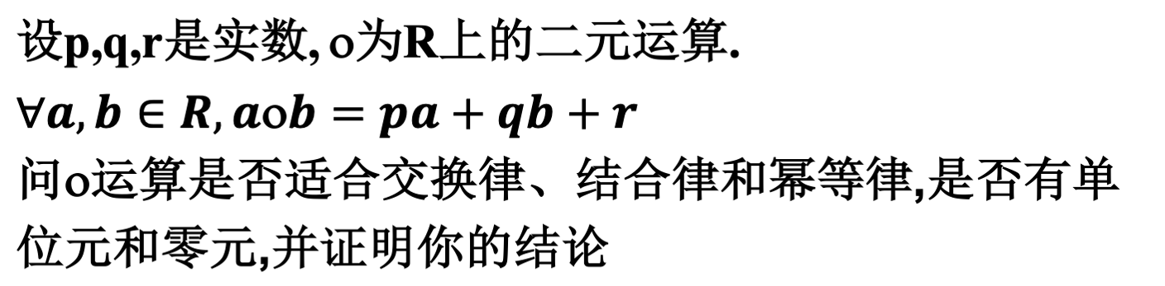
Exercises 8
解 交换律. aοb=pa+qb+r, bοa=pb+qa+r
显然当p=q时,交换律成立.
结合律. ∀a,b,c∈R,
(aοb)οc=p(pa+qb+r)+qc+r=p²a+pqb+pr+qc+r
aο(bοc)=pa+q(pb+qc+r)+r=pa+pqb+q²c+qr+r

Slide 11
Exercises 8
令(aοb)οc=aο(bοc),
p²a+pqb+pr+qc+r=pa+pqb+q²c+qr+r
所以(p²-p)a+(q²-q)c+(p-q)r=0.
由于a,b,c的任意性,得
p²-p=0, q²-q=0, (p-q)r =0
⇔(p=0∨p=1)∧(q=0∨q=1) ∧(p=q ∨r=0)
因此,当(p=0,q=1,r=0)或(p=0,q=0,r任意)
(p=1,q=0,r=0)或(p=1,q=1,r任意)时,满足结合律.

Slide 12
Exercises 8（续）
幂等律.
∀a∈R, aοa=pa+qa+r =a⇔(p+q-1)a+r=0,
因为a是任意的,所以p+q=1,r=0时满足幂等律.
单位元.
令aοe=a，则aοe=pa+qe+r=a⇔(p-1)a+qe+r=0.
令eοa=a，则eοa=pe+qa+r=a ⇔(q-1)a+pe+r=0
由a的任意性知:p=q=1时,e=-r

Slide 13
零元.
令aοθ=θ，则aοθ=pa+qθ+r=θ⇔(q-1) θ+pa+r=0
令θοa=θ，则θοa =pθ+qa+r=θ⇔(p-1) θ+qa+r=0
由a的任意性可知:p=q=0时, θ =r.

Slide 14
9.
设*为有理数集Q上的二元运算, ∀x,y∈ Q,有x*y=x+y-xy,说明运算*是否适合交换律，结合律和幂等律，并求出Q中关于运算*的单位元、零元及所以可逆元素的逆元。
解 1) 证明是否适合交换律
∀x,y∈ Q, x*y=x+y-xy, y*x=y+x-yx=x+y-xy,
所以x*y=y*x,适合交换律。
2) 证明是否适合结合律
∀x,y,z∈ Q,
(x*y)*z=x+y-xy+z-(x+y-xy)z=x+y+z-xy-xz-yz+xyz
x*(y*z)=x+y+z-yz-x(y+z-yz)=x+y+z-xy-xz-yz+xyz

Slide 15
所以(x*y)*z=x*(y*z)，适合结合律
3) ∀x∈ Q,令x*x=x+x-x²=2x-x²=x, 可得x=0或x=1
即0和1是幂等元。如：2*2=0,不适合幂等律。
4) 求单位元e
∀x∈ Q,令x*e=x, x+e-xe=x, (1-x)e=0,所以e=0.
因为运算*适合交换律，所以e*x=x.
5) 求零元θ
∀x∈ Q,令x*θ=θ, x+θ-xθ=θ, (1-θ)x=0,所以θ=1.
显然1*x=1,所以零元是1.

Slide 16
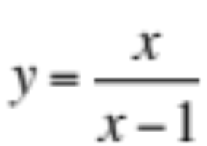
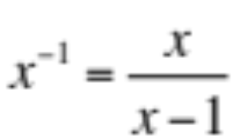
6) 求所有可逆元素的逆元
∀x∈ Q,令x*y=e=0, x*y=x+y-xy=0, ,
因此，当x≠1时,

Slide 17
11. 设A=Q ×Q,Q为有理数集, ο为A上的二元运算. ∀<a,b>,<c,d> ∈A有<a,b>ο<c,d>=<ac,ad+b>,
说明ο运算是否适合交换律和结合律.并求出A中关于ο运算的单位元、零元和所有可逆元素的逆元.
解 任取<a,b> ∈Q×Q,<c,d> ∈Q×Q,<e,f>∈Q×Q
<a,b>ο<c,d>=<ac,ad+b>, <c,d>ο<a,b>=<ca,cb+d>
由于<ac,ad+b>≠<ca,cb+d>,故运算ο不满足交换律

Slide 18
(<a,b>ο<c,d>)ο<c,d>=<ac,ad+b>ο<c,d>
=<acc,acd+ad+b>
<a,b>ο(<c,d>ο<c,d>)=<a,b>ο<cc,cd+d>
=<acc,a(cd+d)+b>=<acc,acd+ad+b>
故满足结合律.
任取<x,y> ∈Q×Q,设有<a,b> ∈Q×Q,使得
<a,b> ο<x,y>=<x,y>⇒<ax,ay+b>=<x,y>
⇒ax=x, ay+b=y ⇒a=1,y=0
<x,y> ο<1,0>=<x,y>, <1,0> ο<x,y>=<x,y>
所以<1,0>是单位元.

Slide 19
对任意的<x,y>∈Q×Q,设有<a,b> ∈Q×Q,使得
令<a,b>ο<x,y>=<a,b> ⇒<ax,ay+b>=<a,b>
⇒ax=a,ay+b=b ⇒a=0, b是任意.
因此<0,b>是左零元,其中b是任意的有理数.
<x,y>ο<0,b>=<0,b> ⇒<0,bx+y>≠<0,b>
所以<0,b>不是右零元,所以不存在零元.
令<x,y>的逆元是<u,v>,有
<x,y> ο<u,v>=<1,0> ⇒<xu,xv+y>=<1,0>
⇒ xu=1, xv+y=0 ⇒u=1/x, v=-y/x
<1/x,-y/x> ο<x,y>=<1,0>
故当x ≠0时,<x,y>可逆,逆元是<1/x,-y/x> .

Slide 20
12. 设代数系统V=<A, ο>,其中ο运算由运算表给出.说明ο运算是否满足交换律、结合律和幂等律,并确定A中关于ο运算的单位元和零元.
ο | a | b | c
a | a | b | c
b | b | c | a
c | c | a | b
(1) 满足交换律,单位元是a.
任取x,y,z ∈A,
考察(xοy)οz,
a)当z=a时, (xοy)οz= xοy=xο(yοz)
b)当y=a时, (xοy)οz= xοz= xο(yοz)
c)当z=a时, (xοy)οz= yοz= xο(yοz)
故而运算满足结合律.

Slide 21
(2) 不满足交换律，满足幂等律.
没有单位元和零元.
因为a,b,c都是左单位元,也都是右零元, 所以有
(xοy)οz=z, xο(yοz)= yοz=z,
因此满足结合律.
ο | a | b | c
a | a | b | c
b | a | b | c
c | a | b | c

Slide 22
(3) 满足交换律.
a是单位元,c是零元,考察(xοy)οz和xο(yοz)
a) 当z=c时, (xοy) οc=c, xο(yοc)= xοc=c
b) 当z=a时, (xοy) οa= xοy, xο(yοa)= xοy
c) 当z=b时,若x=a,则(xοy) οz= xο(yοz)= yοz
若x=c,则(xοy) οz= xο(yοz)=c
若x=b,则(xοy) οz= xο(yοz)
故满足结合律.
ο | a | b | c
a | a | b | c
b | b | a | c
c | c | c | c
ο | a | b | c
a | a | b | c
b | b | b | c
c | c | c | b
(4) 满足交换律,结合律,单位元是a.

Slide 23
 | 交换律 | 结合律 | 幂等律 | 单位元 | 零元
(1) | √ | √ | × | a | 无
(2) | × | √ | √ | 无 | 无
(3) | √ | √ | × | a | c
(4) | √ | √ | × | a | 无

Slide 24
Exercises 14
V=<Z₆, ⊕>, ⊕为模6加法.指出V的所有子代数,并说明
哪些子代数是平凡的子代数,哪些是真子代数.
解 V的所有子代数为{0},{0,2,4},{0,3},Z₆.
平凡子代数为{0}, Z₆.
真子代数是{0,2,4},{0,3},{0}.
方法：
1) 求平凡子代数
2) ∀x∈V,求<x>={x^{k}|k∈N}
3) ∀x,y∈V, 求<<x>∪<y>>

Slide 25
Exercises 15
设V₁=<{1,2,3}, ° ,1 >, ∀x,y∈{1,2,3}, x°y=max{x,y},
V₂=<{5,6}, * ,6>, ∀a,b∈{5,6}, x*y=min{x,y}.
(1) 给出积代数V₁×V₂的运算表和特异元素；
(2) 给出V₁的所有子代数.
解 积代数V₁×V₂=<{1,2,3}×{5,6}, △ >, △的运算表如下

Slide 26
Exercises 15
△ | <1,5> | <1,6> | <2,5> | <2,6> | <3,5> | <3,6>
<1,5> | <1,5> | <1,5> | <2,5> | <2,5> | <3,5> | <3,5>
<1,6> | <1,5> | <1,6> | <2,5> | <2,6> | <3,5> | <3,6>
<2,5> | <2,5> | <2,5> | <2,5> | <2,5> | <3,5> | <3,5>
<2,6> | <2,5> | <2,6> | <2,5> | <2,6> | <3,5> | <3,6>
<3,5> | <3,5> | <3,5> | <3,5> | <3,5> | <3,5> | <3,5>
<3,6> | <3,5> | <3,6> | <3,5> | <3,6> | <3,5> | <3,6>
单位元是<1,6>,零元是<3,5>.
(2) 所有V₁子代数为{1},{1,2},{1,3},{1,2,3}

Slide 27
Exercises 16
代数系统V₁=< Z₃, ⊕₃>, V₂=< Z₂, ⊕₂>,其中⊕₃和⊕₂分
别是模3和模2加法.
(1) 给出积代数V₁×V₂的运算表;
(2) 求出积代数V₁×V₂的单位元和每个可逆元素的逆元.
解 积代数V₁×V₂的运算表如下
Notes:
V₁=<Z₄,⊕₄>,V₁=<Z₆,⊕₆>,V=V1×V2,不列出运算表计算：
<3,2>⁻¹=<1,4>,<1,2>*<3,3>=<0,5>

Slide 28
Exercises 16
* | <00> | <0,1> | <1,0> | <1,1> | <2,0> | <2,1>
<0,0> | <0,0> | <0,1> | <1,0> | <1,1> | <2,0> | <2,1>
<0,1> | <0,1> | <0,0> | <1,1> | <1,0> | <2,1> | <2,0>
<1,0> | <1,0> | <1,1> | <2,0> | <2,1> | <0,0> | <0,1>
<1,1> | <1,1> | <1,0> | <2,1> | <2,0> | <0,1> | <0,0>
<2,0> | <2,0> | <2,1> | <0,0> | <0,1> | <1,0> | <1,1>
<2,1> | <2,1> | <2,0> | <0,1> | <0,0> | <1,1> | <1,0>
(2) 单位元是<0,0>,
<0,0>⁻¹=<0,0>,<0,1>⁻¹=<0,1>,<1,0>⁻¹=<2,0>,
<2,0>⁻¹=<1,0>, <1,1>⁻¹=<2,1>, <2,1>⁻¹=<1,1>
Notes:
V₁=<Z₄,⊕₄>,V₁=<Z₆,⊕₆>,V=V1×V2,不列出运算表计算：
<3,2>⁻¹=<1,4>,<1,2>*<3,3>=<0,5>

Slide 29
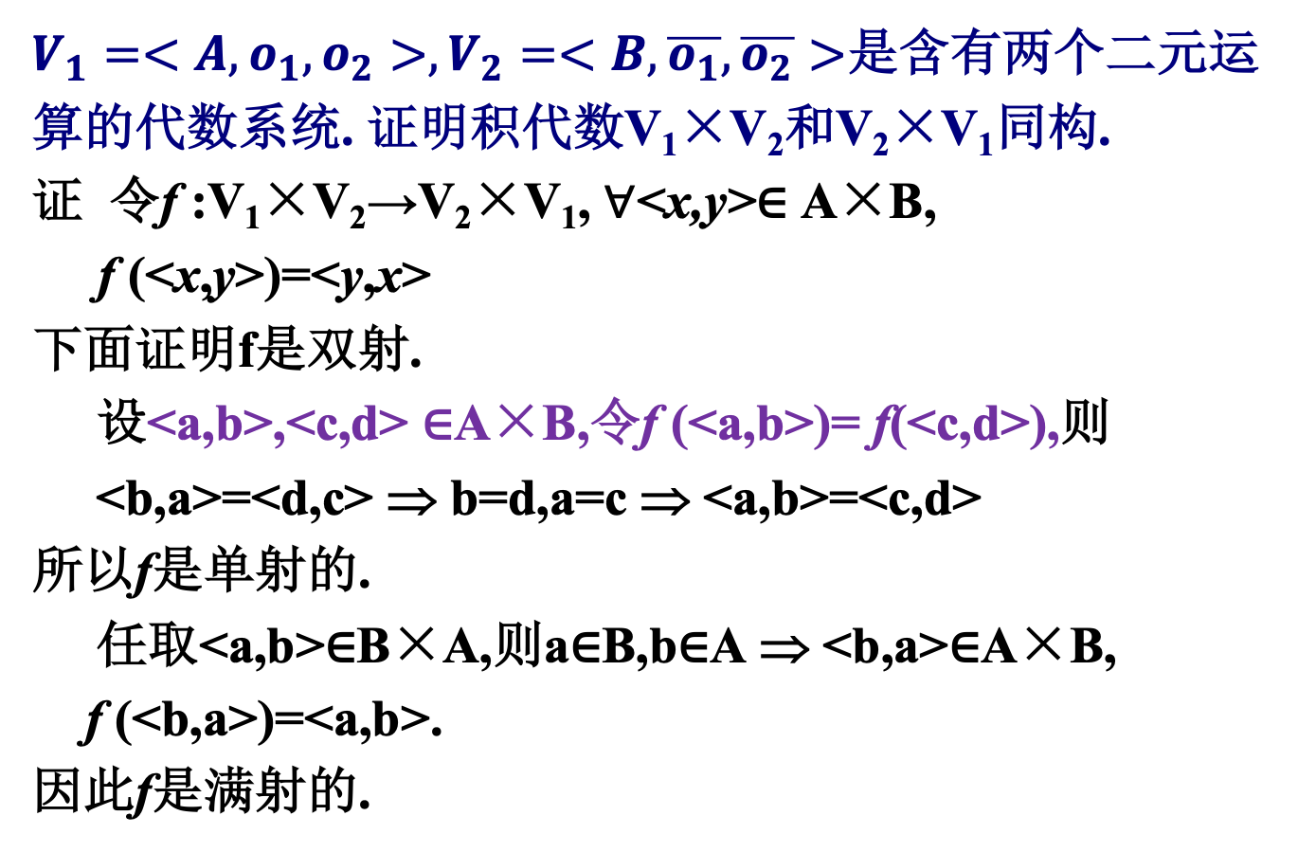
Exercises 19

Slide 30
Exercises 19
下面证明f是同态.
令V₁×V₂=<A×B, *₁, *₂>, V₂×V₁=<B×A, *₁’, *₂’>
任取<a,b>,<c,d>∈A×B,
f(<a,b>*₁<c,d>)=f(<a o₁c,bō₁d>)=<bō₁d, ao₁c>
=<b,a>*₁’<d,c>=f (<a,b>) *₁’ f(<c,d>)
f (<a,b>*₂<c,d>)=f (<ao₂c,bō₂d>)=<bō₂d, ao₂c>
=<b,a>*₂’<d,c>=f (<a,b>) *₂’ f(<c,d>)
故V₁×V₂和V₂×V₁是同构的.

Slide 31
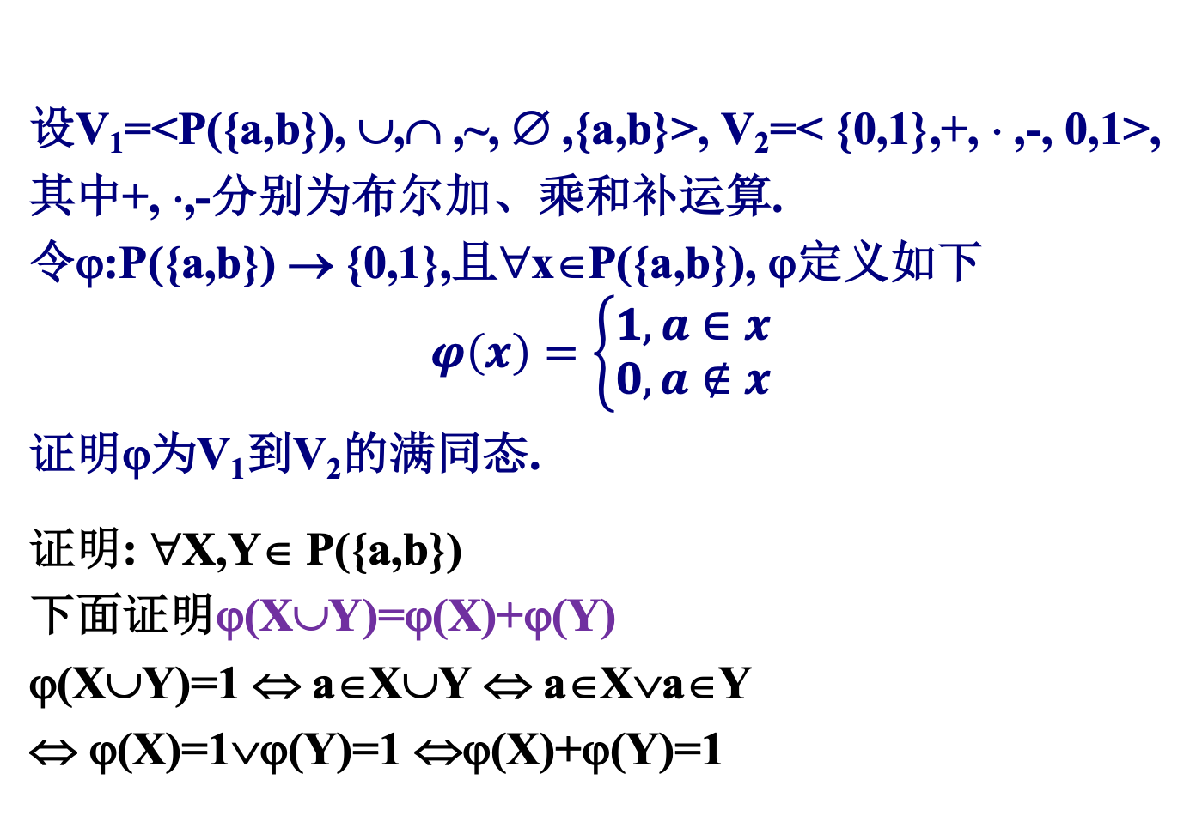
Exercises 20

Slide 32
Exercises 20
ϕ(X∪Y)=0 ⇔ a∉X∪Y ⇔ a∉X ∧ a∉Y
⇔ ϕ(X)=0 ∧ ϕ(Y)=0 ⇔ ϕ(X)+ϕ(Y)=0
然后证明ϕ(X∩Y)=ϕ(X) ⋅ ϕ(Y)
ϕ(X∩Y)=1 ⇔ a∈X∩Y ⇔ a∈X∧ a∈Y
⇔ ϕ(X)=1 ∧ ϕ(Y)=1 ⇔ ϕ(X) ⋅ ϕ(Y)=1
ϕ(X∩Y)=0 ⇔ a∉X∩Y ⇔ a∉X∨a∉Y
⇔ ϕ(X)=0 ∨ ϕ(Y)=0 ⇔ ϕ(X) ⋅ ϕ(Y)=0
因此ϕ(X∩Y)=ϕ(X) ⋅ ϕ(Y)

Slide 33
最后，证明ϕ(～X) = - ϕ(X)
ϕ(~X)=1 ⇔ a∈~X ⇔ a∉X ⇔ ϕ(X)=0 ⇔ -ϕ(X)=1
ϕ(~X)=0 ⇔ a∉~X ⇔ a∈X ⇔ ϕ(X)=1 ⇔ -ϕ(X) =0
因此ϕ(～X)= -ϕ(X)
∅ 是V₁中运算∪的单位元,是运算∩的零元, {a,b}是V₁中运算∩的单位元,是运算∪的零元.
0是V₂中运算+的单位元,是运算⋅的零元, 1是V₂中运算⋅的单位元,是运算+的零元.且ϕ(∅)=0, ϕ({a,b})=1.
又ϕ({b})=0, ϕ({a})=1,所以ϕ是满射.
综上所述ϕ为V₁到V₂的满同态.

Slide 34
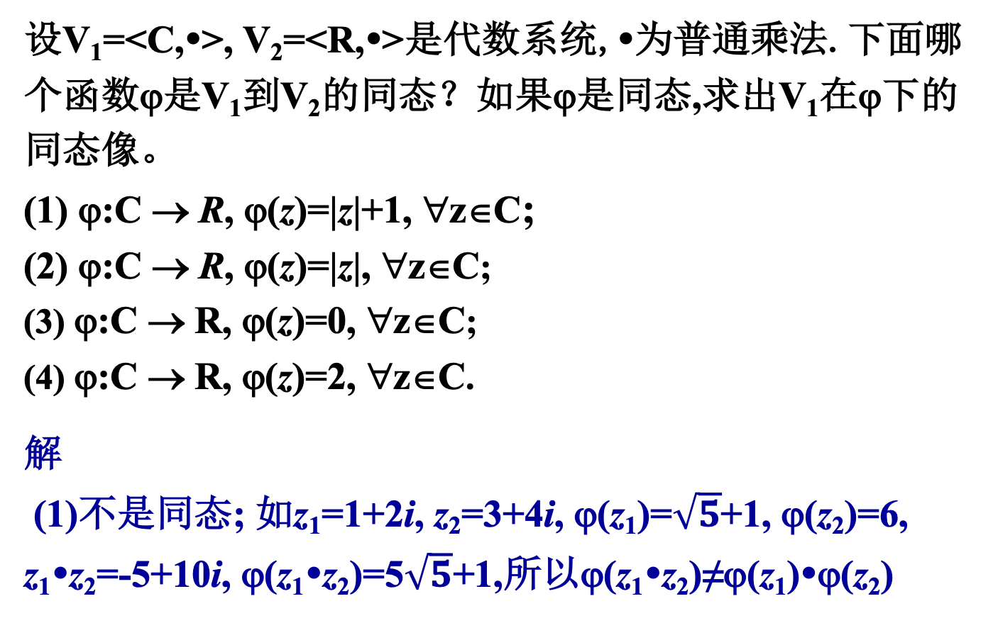
Exercises 24.

Slide 35
Exercises 24.
ϕ:C → R, ϕ(z)=|z|, ∀z∈C;
(2) 是同态. ∀z₁, z₂, |z₁•z₂|=|z₁|•|z₂|,因此ϕ(z₁•z₂)=ϕ(z₁)•ϕ(z₂)
ϕ(C)=R⁺∪{0}
ϕ:C → R, ϕ(z)=0, ∀z∈C;
(3) 是同态. ∀z₁, z₂, ϕ(z₁•z₂)=ϕ(z₁)•ϕ(z₂)=0. ϕ(C)={0}
ϕ:C → R, ϕ(z)=2, ∀z∈C
(4) 不是同态. 如z₁=1+2i, z₂=3+4i, ϕ(z₁•z₂)=2, ϕ(z₁)•ϕ(z₂)=4,
所以ϕ(z₁•z₂)≠ϕ(z₁)•ϕ(z₂).

Slide 36
Exercises 26
证 显然ϕ是满射函数.
∀x,y∈Z⁺, 分为四种情况讨论：
1) 当x=y=1时, ϕ(x⋅y)= ϕ(1)=1, ϕ(x)⋅ϕ(y)=1 ⋅1=1
所以ϕ(x⋅y)= ϕ(x)⋅ϕ(y)
2) 当x=1,y>1时, x⋅y>1, ϕ(x⋅y)=0, ϕ(x)⋅ϕ(y)=1 ⋅0=0,
所以ϕ(x⋅y)= ϕ(x)⋅ϕ(y)
3)当x>1,y=1时, 与2)相似。
4)当x>1,y>1时, x⋅y>1, ϕ(x⋅y)=0, ϕ(x)⋅ϕ(y)=0 ⋅0=0
所以ϕ(x⋅y)= ϕ(x)⋅ϕ(y)
故 ∀x,y∈Z⁺,均有ϕ(x⋅y)= ϕ(x)⋅ϕ(y) ，所以ϕ是V₁到V₂的满同态.

Slide 37
Exercises 27.
设V=<Z,+>,判断下面给出的二元关系R是否为V上
的同余关系，并说明理由。
(1) ∀x,y∈Z,xRy ⇔x与y同号或x=y=0;
解: 不是同余关系.原因：例如<3,2>∈R, <-1,-3>∈R,但<2,-1>∉R.
(2) ∀x,y∈Z,xRy ⇔|x-y|<5;
解: 不是同余关系.因为
不是等价关系，因为不具有传递性,
如<7,3>∈R,<3,-1>∈R,但<7,-1> ∉R.
<7,3>∈R,<3,-1>∈R,但|(7+3)-(3-1)|>5,即<10,2>∉R.
不具有置换性。

Slide 38
Exercises 27.
(3) ∀x,y∈Z,xRy ⇔x=y=0或x≠0, y≠0;
解: R不是同余关系.
因为如<-2,2> ∈R,<2,6> ∈R ,但<0,8> ∉R.
即R不具有置换性.
(4) ∀x,y∈Z,xRy ⇔x ≥ y;
解: 不是同余关系.
因为R不具有对称性,所以R不是等价关系。

Slide 39
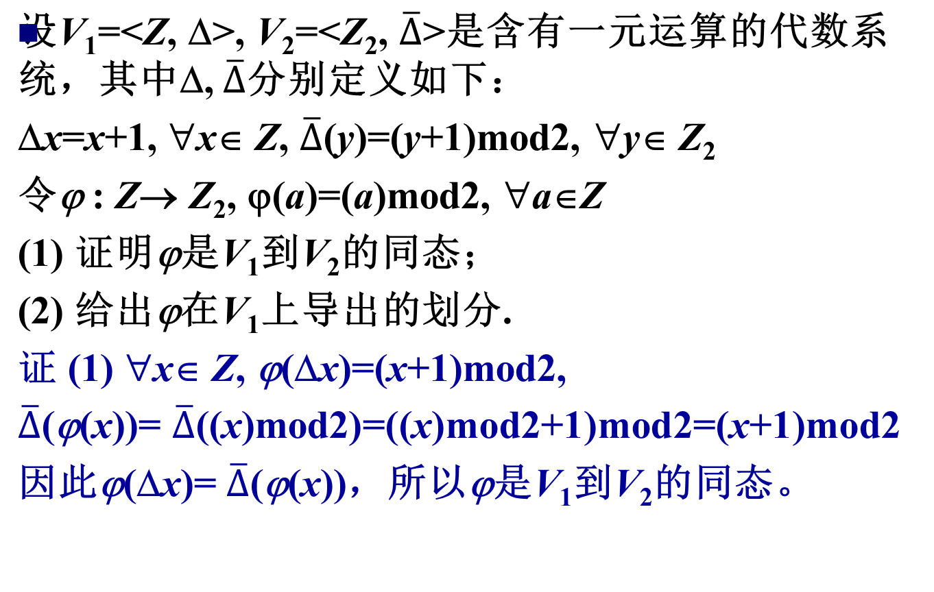
Exercises 29

Slide 40
(2) 首先给出由ϕ导出同余关系.
令xRy⇔ϕ(x)=ϕ(y) ⇔xmod2=ymond2
Z/R={[0],[1]}, 其中：[0]={2k|k∈ Z}, [1]={2k+1|k∈ Z},
V₁/R=<Z/R,*>, 其中：
*[0]=[1]
*[1]=[0]
Tip：*[x]=[Δx]=[x+1]

Slide 41
Exercises 30.
(1) 证 任取x₁,x₂∈A_{k}, x₁≥k, x₂ ≥k,
ϕ(x₁+x₂)=n(x₁+x₂)=nx₁+nx₂=ϕ(x₁)+ϕ(x₂)
故ϕ是V₁到V₂的同态.
(2) 任取x,y ∈A_{k},
x~y ⇔ ϕ(x)=ϕ(y)⇔nx=ny.
1）若n=0, x~y⇔ϕ(x)=ϕ(y)=0,所以 A_{k}/~={A_{k}}
V₁/~=<{A_{k}},⊕>, A_{k}⊕A_{k}=A_{k}
2）若n≠0, x~y⇔ϕ(x)=ϕ(y)⇔ x=y
V₁/~=<{{x}|x∈A_{k}},⊕>,
∀{x},{y}∈V₁/~ , {x}⊕{y}={x+y}.

Slide 42
Exercises 31
设代数系统V=<A, ° >,其中A={a,b,c,d}, °由运算表给出.
（1）试给出V的所有的自同态；
（2）试给出V上所有的同余关系
解 （1）由运算表可知，除了a° b=a外都是b.
且b是唯一的幂等元。
1)下面证明f(b)=b
设f是自同态, f(b° b)=f(b)=f(b) °f(b), 显然f(b)是V上的幂等元，而b是V上的唯一幂等元，所以f(b)=b.

Slide 43
2) 考察f(a)的取值. f(a°b)=f(a)°f(b)=f(a)°b=f(a)
显然f(a)=a或b.
3) f(c)≠a, 否则f(c°b)=f(b)=b,f(c)°f(b)=a°b=a,与f是同态矛盾。
4)当f(a)=a时,f(c) ≠b.否则f(a°c)=f(b)=b,
f(a) °f(c)=a°b=a,与f是自同态矛盾
5) c与d相同.
所以有f(a)=a, f(b)=b, f(c)=c,d, f(d)=c,d
f(a)=b, f(b)=b, f(c)=b,c,d, f(d)=b,c,d

Slide 44
f₁={<a,a>,<b,b>,<c,c>,<d,d>}
f₂={<a,a>,<b,b>,<c,d>,<d,c>}
f₃={<a,a>,<b,b>,<c,c>,<d,c>}
f₄={<a,a>,<b,b>,<c,d>,<d,d>}
f₅={<a,b>,<b,b>,<c,b>,<d,b>}
f₆={<a,b>,<b,b>,<c,b>,<d,c>}
f₇={<a,b>,<b,b>,<c,b>,<d,d>}
f₈={<a,b>,<b,b>,<c,c>,<d,b>}
f₉={<a,b>,<b,b>,<c,c>,<d,c>}
f₁₀={<a,b>,<b,b>,<c,c>,<d,d>}

Slide 45
f₁₁={<a,b>,<b,b>,<c,d>,<d,b>}
f₁₂={<a,b>,<b,b>,<c,d>,<d,c>}
f₁₃={<a,b>,<b,b>,<c,d>,<d,d>}
(2) 上述13个自同态诱导出7个同余关系
f₁,f₂导出等价关系I_{A}.
f₃, f₄导出等价关系R₁={<c,d>,<d,c>} ∪I_{A}.
f₅导出等价关系E_{A}
f₆, f₇导出等价关系R₂={<a,b>,<a,c>,<b,c>,<b,a>,
<c,a>,<c,b>}∪I_{A}.
f₈, f₁₁出等价关系R₃={<a,b>,<a,d>,<b,d>,<b,a>,
<d,a>,<d,b>}∪I_{A}.

Slide 46
f₉, f₁₃出等价关系R₄={<a,b>,<b,a>,<c,d>,<d,c>}∪I_{A}.
f₁₀, f₁₂出等价关系R₅={<a,b>,<b,a>}∪I_{A}.

